Slide 1
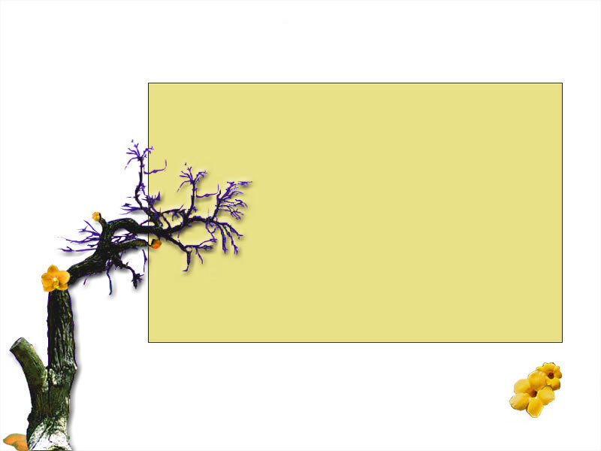
后赤壁赋
苏 轼

Slide 2

一粒长仅4.5厘米，宽只2厘米的榄核底部，竟能刻出全首《后赤壁赋》，合共357个字，这件罕有珍品，乃出自清朝的吊饰。这件珍品会在星期六（2002年6月8日）的香港艺术珍宝周末拍卖会上出售，底价为4000-4500万元。

Slide 3

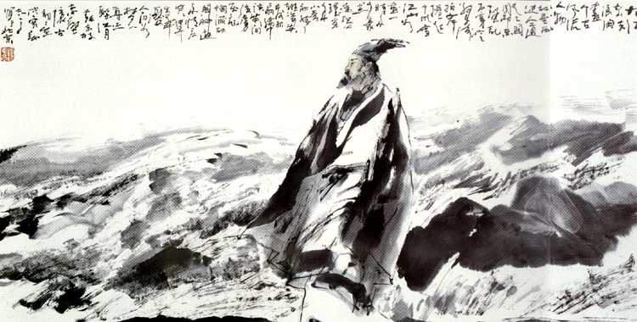
念奴娇·赤壁怀古
大江东去 浪淘尽
千古风流人物
故垒西边 人道是
三国周郎赤壁
乱石穿空
惊涛拍岸
卷起千堆雪
江山如画
一时多少豪杰
遥想公瑾当年
小乔初嫁了
雄姿英发
羽扇纶巾 谈笑间
樯橹灰飞烟灭
故国神游
多情应笑我
早生华发
人生如梦
一尊还酹江月

Slide 4
说说你对苏轼的认识

Slide 5
黄庭坚 （诗） “苏黄”
辛弃疾 （词） “苏辛”
苏 轼
欧阳修 （散文） “欧苏”
韩 愈 柳宗元
欧阳修 王安石
苏洵 苏辙 曾巩
“唐宋八大家”

Slide 6
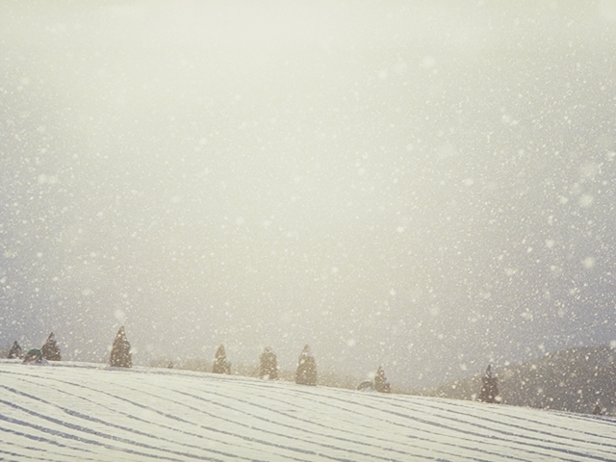
苏轼出身于一个比较清寒的文人家庭，从幼年起就受到良好的文学熏陶，尤其是在父亲苏洵由发奋读书而入仕的影响下，早年便‘学通经史，属文日数千言”；宋仁宗嘉祐二年（l057 年）苏轼中进土，年方21岁，嘉祐六年，授大理寺评事签书凤翔府判官厅公事，由此，踏上了一条颠沛坎坷的仕途生涯。

Slide 7
宋神宗,苏轼因“乌台诗案”被捕入狱后经苏辙等人营救才免罪释放，被贬满黄州团练副使。从“乌台诗案”到流放黄州是苏轼人生的重要转折，政治上失意彷徨，精神上孤独苦闷。但是生性旷达的诗人在老庄佛禅和山水之乐中求得解脱，自号“东坡居士”，并写了千古传唱的《念奴娇·赤壁怀古》、《前赤壁赋》和《后赤壁赋》这样充满哲学意味，凝聚人生思考的名篇佳作。

Slide 8
等到宋哲宗即位，新党失势，旧党执政，苏轼被召还朝任翰林学士等职；多年的地方官生涯使他看到新法的某些良处，并在实际中实施，当旧党要废除一切新法时，他又挺身而出主张对新法“参用所长”，因而被诬为“王安石第二”受到排挤。及至哲宗亲政后，新党再度上台，又以诗人曾依附旧党为名将年近六旬的诗人贬岭南惠州，再贬海南儋州。

Slide 9
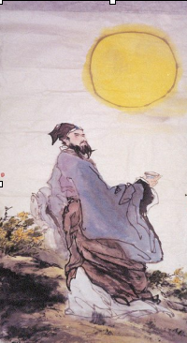
公元1100年，徽宗即位，苏轼终于遇赦北归，次年7月客死常州。去世前两个月，诗人在《自题金山画像》中写到“心似已灰之本，身如不系之舟，问余平生功业，黄州惠州儋州”颇有几分英雄末路美人迟暮的空漠之意和苍凉之感了。

Slide 10
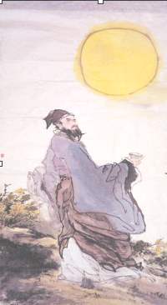
要想了解苏轼的生平,可以参考:
林语堂:
<<苏东坡传>>
余秋雨:
<<苏东坡突围>>

Slide 11
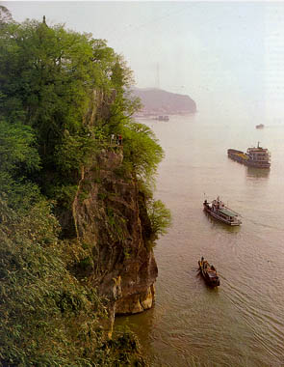
写作背景
元丰三年（1079年），苏轼因作诗讽刺王安石新法（“乌台诗案”），被捕入狱。出狱后，被贬黄州团练副使。为排遣内心郁闷，他泛舟赤壁，先后写下了前后《赤壁赋》和《念奴娇·赤壁怀古》。三个月后，重游赤壁，写下了《后赤壁赋》。

Slide 12
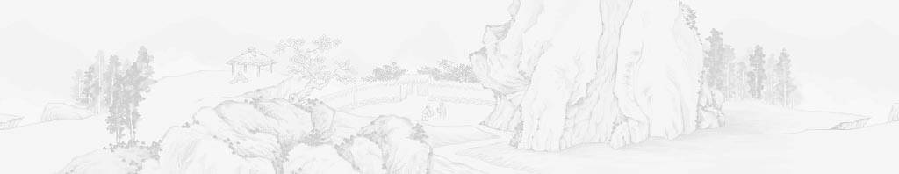
前赤壁赋 苏 轼
壬戍之秋，七月既望，苏子与客泛舟游于赤壁之下。清风徐来，水波不兴。举酒属客，诵明月之诗，歌窈窕之章。少焉，月出于东山之上，徘徊于斗牛之间。白露横江，水光接天。纵一苇之所如，凌万顷之茫然。浩浩乎如冯虚御风，而不知其所止，飘飘乎如遗世独立，羽化而登仙。
于是饮酒乐甚，扣舷而歌之。歌曰：“桂棹兮兰桨，击空明兮溯流光。渺渺兮予怀，望美人兮天一方。客有吹洞萧者，倚歌而和之，其声呜呜然，如怨如慕，如泣如诉，余音袅袅，不绝如缕。舞幽壑之潜蛟，泣孤舟之嫠妇。
苏子愀然，正襟危坐而问客曰：何为其然也？客曰：“月明星稀，乌鹊南飞”，此非曹孟德之诗乎？西望夏口，东望武昌，山川相缪，郁乎苍苍，此非孟德之困于周郎者乎？方其破荆州，下江陵，顺流而东也，舳舻千里，旌旗蔽空，酾酒临江，横槊赋诗，固一世之雄也，而今安在哉！况吾与子，渔樵于江渚之上，侣鱼虾而友麋鹿；驾一叶之扁舟，举匏樽以相属；寄蜉蝣于天地，渺沧海之一粟。哀吾生之须臾，羡长江之无穷；挟飞仙以遨游，抱明月而长终；知不可乎骤得，托遗响于悲风。
苏子曰：客亦知夫水与月乎？逝者如斯，而未尝往也。盈虚者如彼，而卒莫消长也。盖将自其变者而观之，则天地曾不能以一瞬；自其不变者而观之，则物与我皆无尽也。而又何羡乎？且夫天地之间，物各有主。苟非吾之所有，虽一毫而莫取；惟江上之清风，与山间之明月，耳得之而为声，目遇之而成色。取之无禁，用之不竭。是造物者之无尽藏也，而吾与子之所共适。客喜而笑，洗盏更酌。肴核既尽，杯盘狼藉。相与枕籍乎舟中，不知东方之既白。

Slide 13

《前赤壁赋》
该文描绘了月夜的美好景色，清风、明月、江水等自然景观，有这些景观联想到曾经在赤壁出现过的曹操、周瑜等英雄人物，由衷感慨﹃而今安在﹄，揭示了人生短促而无常之悲，自己与英雄相比更显渺小，从而感叹﹃哀吾生之须臾，羡长江之无穷﹄。
文中有﹃清风徐来，水波不兴﹄、﹃白露横江，水光接天 ﹄、﹃浩浩乎如凭虚御风，而不知其所止；飘飘乎如遗世独立，羽化而登仙﹄这些美景。也有﹃哀吾生之须臾，羡长江之无穷﹄的感叹。

Slide 14
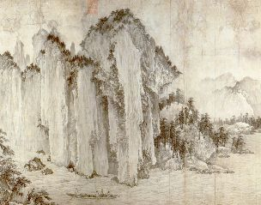
后赤壁赋
宋·苏轼

Slide 15
初品美文
再品美文
三品美文

Slide 16
听录音赏析课文
翻译课文，初步理解课文大意

Slide 17
后 赤 壁 赋
苏轼
是岁十月之望，步自雪堂，将归于临皋。二客从予过黄泥之坂。霜露既降，木叶尽脱，人影在地，仰见明月，顾而乐之，行歌相答。已而叹曰：“有客无酒，有酒无肴，月白风清，如此良夜何！”客曰：“今者薄暮，举网得鱼，巨口细鳞，状如松江之鲈。顾安所得酒乎？”归而谋诸妇。妇曰：“我有斗酒，藏之久矣，以待子不时之需。” 。
这一年十月十五日，我从雪堂出发，准备回临皋亭。有两位客人跟随着我，一起走过黄泥坂。这时霜露已经降下，树叶全都脱落。我们的身影倒映在地上，抬头望见明月高悬。四下里瞧瞧，心里十分快乐；于是一面走一面吟诗，相互酬答。 过了一会儿，我叹惜地说：“有客人却没有酒，有酒却没有菜。月色皎洁，清风吹拂，这样美好的夜晚，我们怎么(度过)呢？”一位客人说：“今天傍晚，我撒网捕到了鱼，大嘴巴，细鳞片，形状就象吴淞江的鲈鱼。不过，到哪里去弄到酒呢？”我回家和妻子商量，妻子说：“我有一斗酒，保藏了很久，为了应付您突然的需要。”

Slide 18
就这样，我们携带着酒和鱼，再次到赤壁的下面游览。长江的流水发出声响，陡峭的江岸高峻直耸；山峦很高，月亮显得小了，水位降低，礁石露了出来。才相隔多少日子，上次游览所见的江景山色再也认不出来了！我就撩起衣襟上岸，踏着险峻的山岩，拨开纷乱的野草；蹲在虎豹形状的怪石上，又不时拉住形如虬龙的树枝，攀上猛禽做窝的悬崖，下望水神冯夷的深宫。两位客人都不能跟着我到这个极高处。我划地一声长啸，草木被震动，高山与我共鸣，深谷响起了回声，大风括起，波浪汹涌。我也不觉忧伤悲哀，感到恐惧，觉得这里使人害怕，不可久留。回到船上，把船划到江心，任凭它漂流到哪里就在那里停泊。
于是携酒与鱼，复游于赤壁之下。江流有声，断(动-形)岸千尺；山高月小(形-动)，水落石出。曾日月之几何，而江山不可复识矣。予乃摄衣而上，履巉岩，披蒙茸，踞虎豹(之石），登虬龙(之树)，攀栖鹘之危巢，俯冯夷之幽宫。盖二客不能从焉。划然长啸，草木震动，山鸣谷应，风起水涌。予亦悄然而悲，肃然而恐，凛乎其不可留也。反而登舟，放乎中流，听其所止而休焉。

Slide 19
这时快到半夜，望望四周，觉得冷清寂寞得很。正好有一只鹤，横穿江面从东边飞来，翅膀象车轮一样大小，尾部的黑羽如同黑裙子，身上的白羽如同洁白的衣衫，它戛戛地拉长声音叫着，擦过我们的船向西飞去。
时夜将半，四顾寂寥。适有孤鹤，横江东(名作状)来。翅如车轮，玄裳缟衣，戛然长鸣，掠予舟而西(名作动)也。
过了会儿，客人离开了，我也回家睡觉。梦见一位道士，穿着羽毛编织成的衣裳，轻快地走来，走过临皋亭的下面，向我拱手作揖说：“赤壁的游览快乐吗？”我问他的姓名，他低头不回答。“噢！哎呀！我知道你的底细了。昨天夜晚，边飞边叫经过我船上的，不就是你吗？”道士回头笑了起来，我也忽然惊醒。开门一看，却看不到他在什么地方。
须臾客去，予亦就睡。梦一道士，羽衣(名作动)蹁跹，过临皋之下，揖予而言曰：“赤壁之游乐乎？”问其姓名，俛(通“俯”)而不答。“呜呼！噫嘻！我知之矣。畴昔之夜，飞鸣而过我者，非子也邪？”道士顾笑，予亦惊寤。开户视之，不见其处。

Slide 20


“诸”字的用法
1）形容词：众多，各
2）兼词：“之于”“之乎”
3）第三人称代词。
诸
判断下列句子中诸字的 用法：
1）宣子与诸大夫皆患穆赢。
2）秦伯谓子桑：“与诸乎？”
课后练习题

Slide 21
思考：第一自然段写了什么？
第一自然段: 先写黄泥坂夜游,为游赤壁作铺垫。

Slide 22
思考：第二自然段写了什么？
对复游赤壁时所见景色，做了具体的描写．

Slide 23
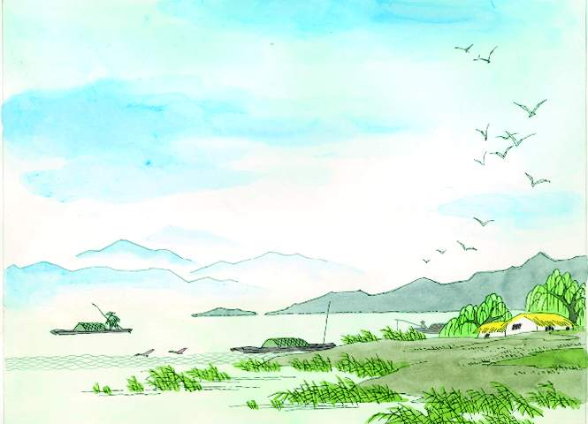
如何理解：
曾日月之几何，而江山不可复识矣。
1）由秋入冬，江山的景色发生了很大的变化。
2）历史背景：宋与西夏交战惨败，全军覆没，死者约60万，宋神宗抑郁而死，大宋王朝一蹶不振，美好河山满目凄凉。

Slide 24
阅读前两段，想象一下，假如让你以里面的内容来画一幅《赤壁夜游图》你会准备那些景物?如何运用色彩？
⎧内 容：月、水、风、舟 ⎫
景物 ⎨ ⎥
⎩色 彩：淡雅朦胧 ⎥
⎬ 整体效果:人与自
⎧ 外貌、神态 ⎥ 然之间是那样和
人物 ⎨ 活动 ⎥ 谐亲近
⎩ (体现出来的感情) ⎭

Slide 25
自读第三自然段，复述它的内容．
第三段：叙述夜逢孤鹤和
梦会道士两件事。

Slide 26
1 在我国传统意象里啊，鹤带有高贵、幽雅，超凡脱俗，仙风道骨的特征， 为作者所偏爱，苏子曾作《放鹤亭记》，以放鹤招鹤、与鹤相处来宣发内心弃世的幽情。作者是如何逢鹤的？
２ 对鹤和道士的描写表现了苏轼的一种什么样的心理．
３ 无论对梦还是对鹤作者的描写感觉都是很真实的。但结尾却是“开户视之，不见其处”，何也？
讨论 探究

Slide 27
自读比较前后赤壁赋的异同
提示：
１）从游的方式上去比较．
２）从景色描写上去比较
３) 写作重点上去比较．
4）从作者心情变化去比较

Slide 28
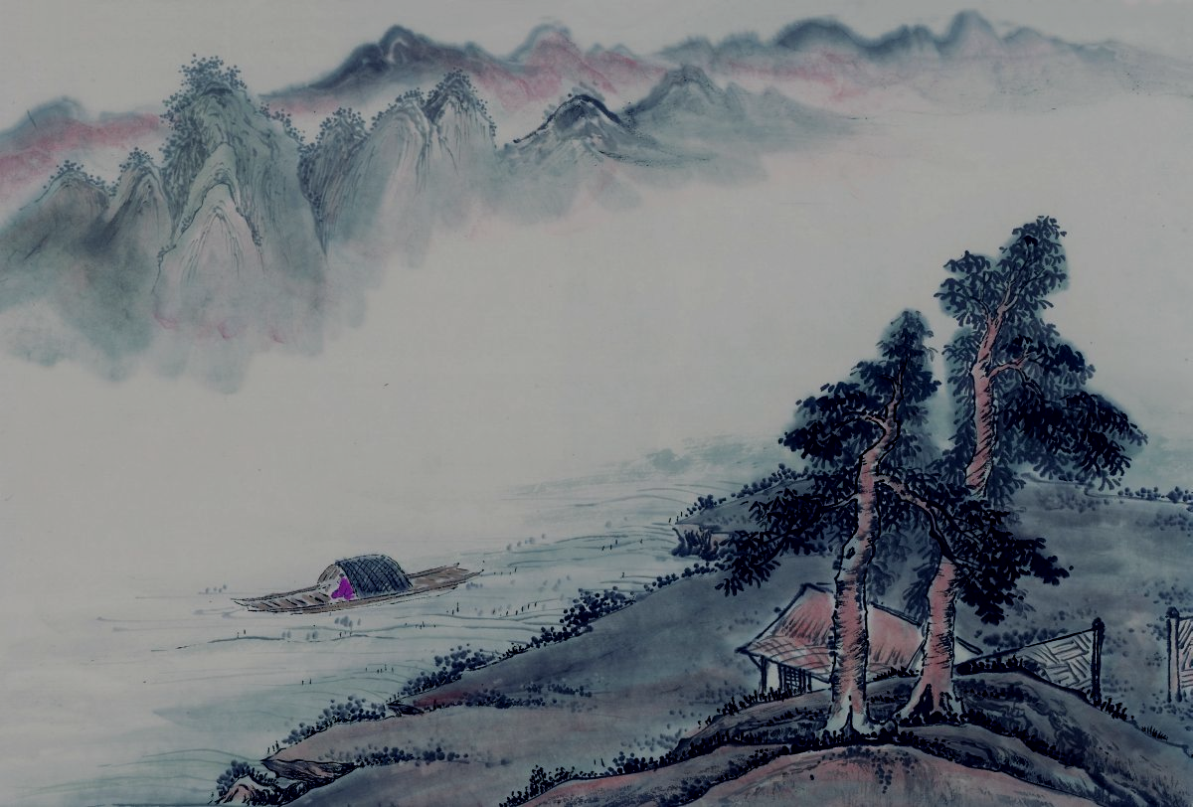
前赋 后赋
点 景 重 情
限于舟中 主要写岸上
字字秋色 句句冬景
谈玄说理 亦实亦幻
主调旷达乐观 略为虚无缥缈

Slide 29
形式、思想：
就形式而论之，前赋主客问答，中规中矩之赋也；后赋，散文化，更具“以文为赋”之特质。
就思想而论之，前赋虽然有乐有悲，但存在乐观旷达，变与不变之辨证，清风与明月之所共适；后赋写景叙事中给人一种罹难的惊恐，孤鹤鸣而掠舟，鹤化而为道士，是梦？“还是梦醒了无路可走的”的痛苦？是想超尘绝世，还是眷恋人世间？

Slide 30

前人点评：
“前赋设为问答，此赋不过写景叙事。而寄托之意，悠然言外者，与前赋初不殊焉也。”
(<唐宋八大家类选>卷十四)

Slide 31

《古文观止》：“前篇写实情实景，从‘乐’字领出歌来；此篇作幻境幻想，从‘乐’字领出叹来。一路奇情逸致，相逼而出，与前赋同一机轴，而无一笔相似。”

Slide 32
李扶九评：“后篇亦写客、写歌、写风、写月、写乐、写酒、写肴，一一与前篇同，而各位置不同。前篇同在舟中，次早还在；此篇有登岸一举，半夜即归，则前篇所未有也；前篇借客生波，尚似实情；此篇忽鹤忽道士，奇幻极矣，乃神似《南华》，非袭其貌也；至前篇说悲处，在客口中；此篇悲则公自言矣。”

Slide 33
讨论：你认为本文的主要写作特点是什么？
1. 景、情、理的交融
2. 语言上骈散结合

Slide 34
苏轼的名篇

Slide 35
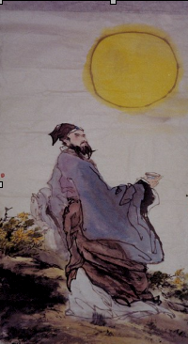
江城子(密州出猎) 苏轼. 老夫聊发少年狂，左牵黄，右擎苍。锦帽貂裘、千骑卷平冈。 为报 倾城随太守，亲射虎，看孙郎。 酒酣胸胆尚开张，鬓微霜，又何妨？持节云中、 何日遣冯唐？会挽 雕弓如满月，西北望，射天狼。
江城子(密州出猎)
苏轼.
老夫聊发少年狂，左牵黄，右擎苍。锦帽貂裘、千骑卷平冈。为报 倾城随太守，亲射虎，看孙郎。
酒酣胸胆尚开张，鬓微霜，又何妨？持节云中、何日遣冯唐？会挽 雕弓如满月，西北望，射天狼。

Slide 36

江城子
苏 轼
十年生死两茫茫，不思量，自难忘。千里孤坟，无处话凄凉。纵使相逢应不识，尘满面，鬓如霜。
夜来幽梦忽还乡。小轩窗，正梳妆。相顾无言，唯有泪千行。料得年年断肠处，明月夜，短松岗。

Slide 37

“不思量”极似无情，“自难亡”则死生契阔而不尝一日去怀。这种感情深深地埋在心底，怎么也难以消除。读惯了词中常见的那种“一日不思量，也攒眉千度”（柳永）的爱情浓烈的词句，再来读苏轼此词，可以感受到它们写出不同人生阶段的情感类型。前者是青年时代的感情，热烈浪漫，然而容易消退。后者是进入中年后一起担受着一生忧患的正常的夫妻感情，它象日常生活一样，平淡无奇，然而淡而弥永，久而弥笃。苏轼本来欣赏“外枯而中膏，似淡而实美”的艺术风格，这首词表达的感情就是如此，因此才能生死不渝。

